Slide 1
Introducción a la Ciencia de Datos
Clase 1 · Introducción
Daniela Opitz
INF-396 · Departamento de Informática · UTFSM · viernes 7 de agosto, 2026

Slide 2
Qué veremos hoy
▸ Qué es la ciencia de datos: de qué se trata este curso.
▸ Las reglas del juego: evaluación, tareas y proyecto.
▸ Inteligencia artificial responsable: por qué la ética cruza todo el semestre.
▸ Y cerramos con la actividad de hoy: una discusión de caso y dejar el entorno funcionando.

Slide 3
¿Qué es la ciencia de datos?
El oficio de aprender de los datos

Slide 4
Definiciones
Cleveland (2001), 'Data Science: An Action Plan…', International Statistical Review:
◦ propone la ciencia de datos como una expansión de la estadística hacia la computación y el trabajo con datos reales.
Donoho (2017), '50 Years of Data Science', Journal of Computational and Graphical Statistics:
◦ abarca todo el proceso de aprender de los datos (obtención, procesamiento, análisis, modelamiento y comunicación), no sólo el modelo.
Provost & Fawcett (2013), 'Data Science and its Relationship to Big Data', Big Data:
◦ un conjunto de principios que guían la extracción de conocimiento a partir de datos.

Slide 5
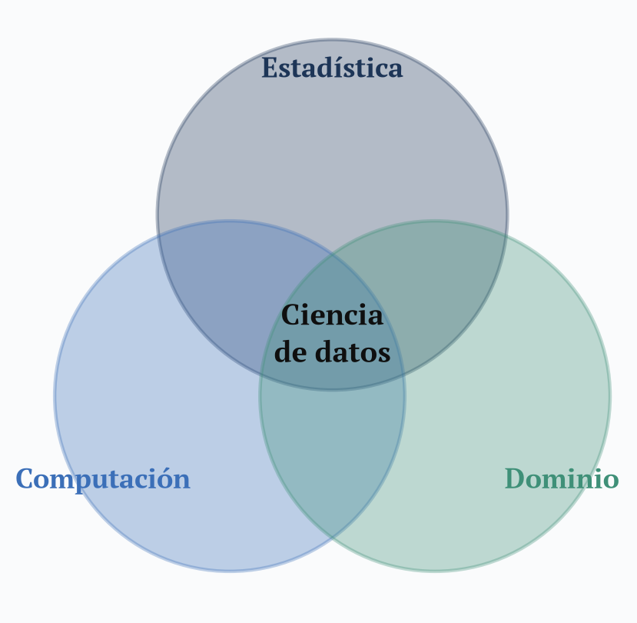
Tres competencias que se cruzan
▸ La ciencia de datos vive en la intersección de tres áreas (VanderPlas, Python Data Science Handbook, 2016):
◦ Estadística: modelar y cuantificar la incertidumbre.
◦ Computación: obtener, procesar y visualizar a escala.
◦ Dominio: formular la pregunta y darle sentido a la respuesta.
▸ Ninguna basta por sí sola.

Slide 6
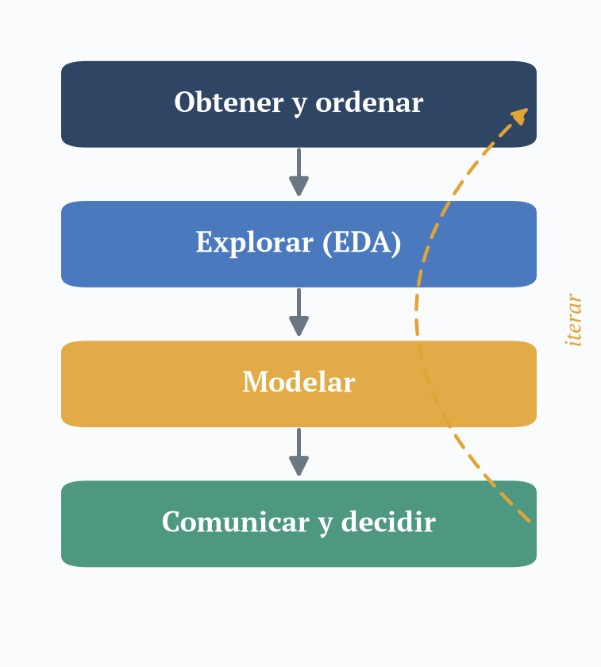
El ciclo de vida de un proyecto de datos
▸ Un proyecto no es sólo 'entrenar un modelo' (Wickham & Grolemund, R for Data Science, 2017):
◦ Explorar: transformar, visualizar, describir (EDA, clases 2 a 4).
◦ Modelar: inferencia y aprendizaje automático (clases 5 a 15).
◦ Comunicar y decidir: el modelo cambia el mundo que midió.
▸ La mayor parte del tiempo se va en obtener y limpiar datos, no en el modelo.

Slide 7
Ciencia de datos, aprendizaje e IA
▸ Aprendizaje estadístico: herramientas para modelar y entender datos (James, Witten, Hastie y Tibshirani, An Introduction to Statistical Learning, 2021; texto guía, gratuito).
▸ El aprendizaje automático es hoy la rama dominante de la IA.
▸ La ciencia de datos lo usa como herramienta, pero incluye todo el proceso, no sólo el algoritmo.
▸ Como alimenta sistemas que deciden sobre personas, empezamos por su cara responsable.
Inteligencia artificial
Aprendizaje automático
Redes
neuronales

Slide 8
Evaluación y contenidos
INF-396 · 16 clases, los viernes

Slide 9
Evaluación
Controles (Q)
10%
4 lecturas
Tareas (T)
10%
4 en grupo
Certámenes (C)
50%
C1 y C2
Proyecto (P)
30%
con informe
NF = 0,1·Q + 0,1·T + 0,5·promedio(C1, C2) + 0,3·P
Tareas y proyecto en parejas · certámenes individuales.
Atrasos: menos 10 puntos por día, hasta 3 días (escala 0 a 100).
IA generativa permitida si se declara y se entiende; certámenes sin IA.

Slide 10
Contenidos del curso
Nueve unidades temáticas (programa INF-396)
Fundamentos y ética
privacidad, seguridad
Análisis exploratorio
EDA, métodos gráficos
Pre-procesamiento
limpieza, imputación, reducción
1
2
3
Visualización
datos multivariados
Inferencia estadística
paramétrica, no param., bootstrap
Aprendizaje automático
supervisado, riesgo esperado
4
5
6
Clasificación
logística, LDA, KNN
Evaluación de modelos
sesgo-varianza, validación, regularización
SVM y redes neuronales
soporte vectorial, redes
7
8
9

Slide 11
Controles de lectura (Q)
▸ Cuatro controles al inicio de la clase, de 15 a 20 minutos, sobre un texto leído antes.
Q1, viernes 21 de agosto:
◦ O'Neil, Armas de destrucción matemática, Introducción y Capítulo 1 (¿qué es un modelo?).
Q2, viernes 4 de septiembre:
◦ Gebru et al., Datasheets for Datasets (la ficha de los datos).
Q3, viernes 23 de octubre:
◦ Mitchell et al., Model Cards for Model Reporting (la ficha de los modelos).
Q4, viernes 13 de noviembre:
◦ artículo aplicado, por definir según los intereses del curso.

Slide 12
Inteligencia artificial responsable
Por qué la ética cruza todo el curso

Slide 13
¿Qué es la inteligencia artificial?
¿Pueden pensar las máquinas?
Turing (1950): en vez de definir 'pensar', propone una prueba de comportamiento.
¿Qué buscamos: imitar a un humano, o actuar de forma óptima?
La respuesta define cuatro enfoques distintos (Russell y Norvig, Artificial Intelligence: A Modern Approach, 2021).
El curso parte del agente racional (4º enfoque). Pero el libro agrega un quinto.
como humano
racionalmente
Modelo cognitivo
imita cómo razona la mente
ej.: ciencia cognitiva
Leyes lógicas
lógica formal
ej.: demostrar teoremas
PENSAR
Test de Turing
parecer humano
ej.: un chatbot
Agente racional
maximizar el objetivo
ej.: un auto autónomo
ACTUAR

Slide 14
Un quinto enfoque: IA beneficiosa
▸ El enfoque de agente racional supone que le damos al sistema el objetivo correcto. Pero rara vez sabemos expresar con exactitud lo que queremos.
▸ Russell y Norvig (4ª ed., 2021) proponen ir más allá: máquinas beneficiosas, inciertas sobre los verdaderos objetivos humanos, que consultan y se dejan corregir (Russell, Human Compatible, 2019).
▸ Un objetivo mal especificado y optimizado a ciegas es justo lo que produce los daños que veremos hoy.
▸ Hacia allá apunta el curso; se llega con herramientas que recién estamos aprendiendo. Por eso partimos del 4º enfoque y le sumamos la pregunta ética todo el semestre.
Modelo estándar (4º enfoque)
recibe un objetivo fijo y lo optimiza al máximo
IA beneficiosa (5º enfoque)
incierta sobre el objetivo humano: consulta y se deja corregir
reconoce que no sabe con certeza lo que queremos

Slide 15
IA irresponsable
Seis formas concretas en que un sistema de datos hace daño

Slide 16

IA irresponsable
1 Discriminación
▸ Los sistemas aprenden de datos del mundo real, y el mundo real tiene prejuicios: por género, por barrio, por color de piel, por edad.
▸ Ejemplo: un banco entrena un modelo con historial de créditos. Si personas jóvenes de ciertos barrios pagaron peor, el modelo puede etiquetarte de 'riesgosa' por tu zona, aunque seas responsable.
▸ El modelo no inventa el sesgo: lo hereda de los datos y lo aplica a escala.

Slide 17
Caso: ¿pueden las máquinas decidir mejor que los jueces?
Contexto real (Kleinberg et al., 2018, Quarterly Journal of Economics):
◦ 758.027 audiencias de fianza en Nueva York (2008 a 2013). Se entrenó un modelo con esos datos (experimento; no se usó en tribunales).
◦ En Nueva York el juez solo debe evaluar el riesgo de no presentarse al juicio, no la peligrosidad.
La decisión no es 'cárcel sí o no': es la fianza.
◦ Libertad sin condiciones (63%), fianza (36%) o prisión preventiva (1%). De quienes reciben fianza, solo un tercio logra pagarla: la mayoría de los presos lo está por no poder pagar.
▸ Pregunta del estudio: ¿predice el modelo, mejor que el juez, quién no volverá al juicio?
▸ Hallazgo optimista: los jueces se equivocan, y el modelo podía reducir errores al decidir a quién dejar en libertad.
▸ Pero el modelo también aprendió algo más…

Slide 18
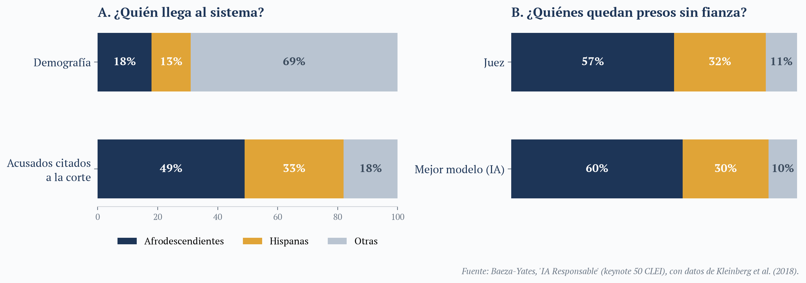
El modelo aprende el sesgo y lo amplifica
▸ A: las personas afrodescendientes son el 18% de la población, pero el 49% de los acusados citados a la corte.
▸ B: entre quienes quedan presos sin fianza, con el juez son el 57%; con el mejor modelo entrenado con esos datos, el 60%.
▸ El modelo hereda el sesgo de los datos y lo amplifica.

Slide 19
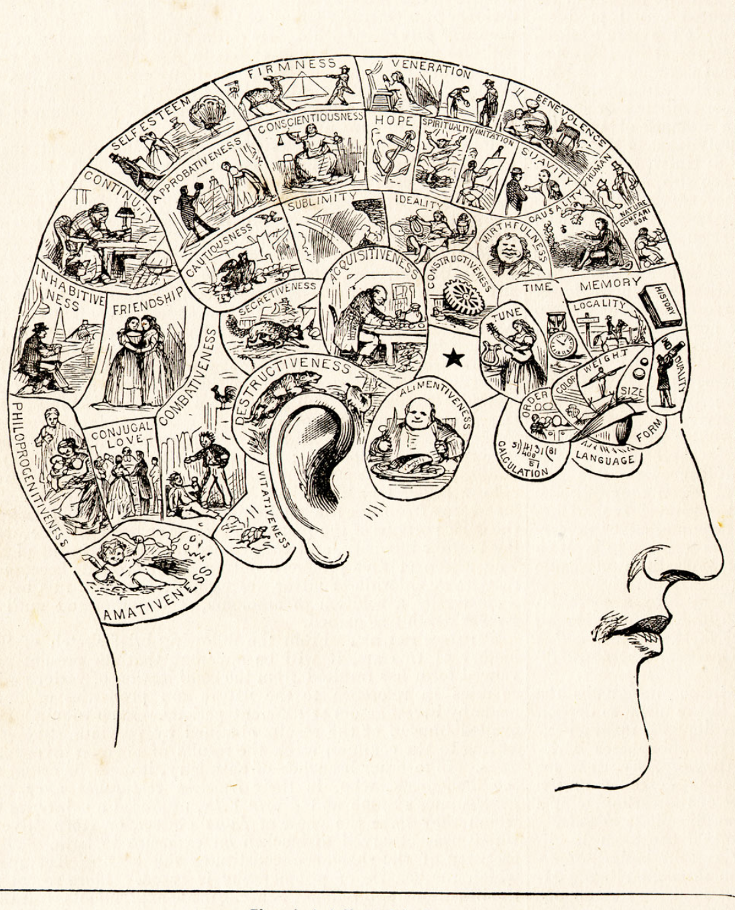
IA irresponsable
2 Pseudociencia
▸ Sistemas que se venden como 'IA muy avanzada' pero sin fundamento científico:
◦ Predecir criminalidad a partir de la cara.
◦ Inferir orientación sexual desde una foto.
◦ Deducir a quién vota alguien por sus rasgos.
▸ Que un modelo entregue un número no significa que mida algo real.
▸ Fisionomía y frenología del siglo XXI: correlaciones espurias con apariencia de rigor.

Slide 20
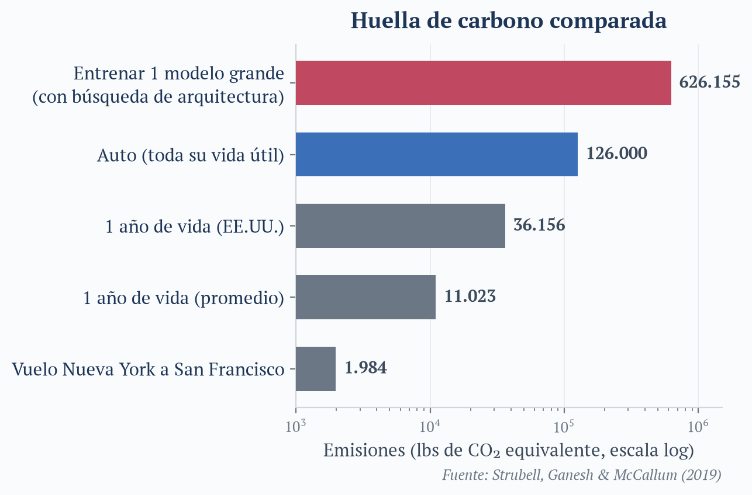
IA irresponsable
3 Uso indiscriminado de recursos
▸ Los modelos grandes consumen mucha energía y agua: no es gratis para el planeta.
▸ Entrenar un solo modelo grande puede emitir mucho más CO₂ que un auto en toda su vida útil.
▸ Usar un chatbot unas 25 veces gasta del orden de medio litro de agua para refrigerar los centros de datos (Bender et al., 2021).
▸ ¿El problema justifica el tamaño del modelo?

Slide 21
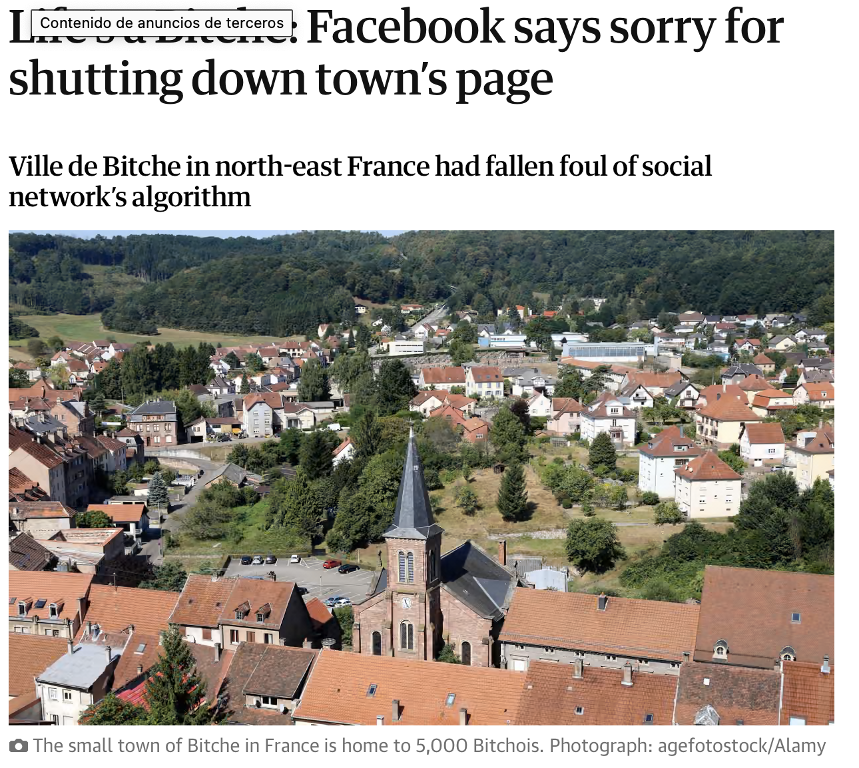
IA irresponsable
4 Incompetencia humana (mal uso)
▸ Muchos daños graves no son 'culpa de la IA', sino de cómo la usamos o de dejarla sin supervisión.
▸ Si un sistema decide sin que nadie revise sus errores, el problema no es la máquina: es quién decidió usarla así.
▸ Caso: Facebook bloqueó la página de la comuna francesa de Ville de Bitche por su nombre. Un filtro automático sin supervisión humana.
▸ La responsabilidad no se delega en el algoritmo: siempre hay una persona que decide desplegarlo.

Slide 22
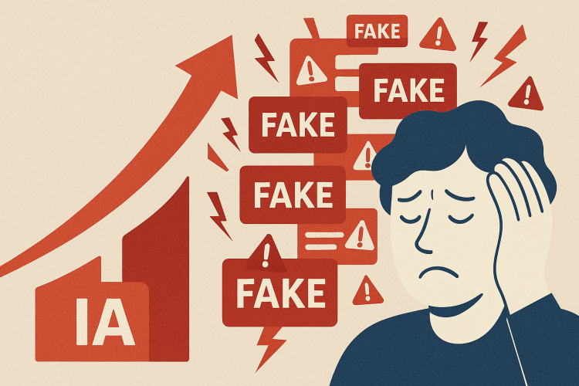
IA irresponsable
5 Desinformación
▸ Hoy se generan noticias, imágenes, audios y videos falsos muy convincentes.
▸ Puede parecer que alguien dijo o hizo algo que nunca ocurrió (deepfakes).
▸ Caso real: estafadores usaron una video-llamada con deepfakes para hacer transferir millones a una empresa en Hong Kong.
▸ El costo de fabricar una mentira creíble se desplomó; el de verificarla, no.

Slide 23
IA irresponsable: salud mental y economía de la atención
▸ Muchas plataformas usan IA para maximizar el tiempo que pasamos conectados: ese es su modelo de negocio.
▸ Optimizar 'engagement' no es lo mismo que optimizar tu bienestar.
▸ Puede afectar el sueño, la concentración, la autoimagen y el ánimo.
▸ Pregunta clave de todo proyecto: ¿qué función objetivo estamos optimizando, y a quién beneficia?

Slide 24
IA responsable
Límites, regulación y cómo trabajar bien

Slide 25
Lo que NO está en los datos
▸ La IA solo sabe lo que le enseñaron: los datos son una aproximación de la realidad, no la realidad.
▸ La precisión no es lo único: a veces un error es mucho peor que otro.
▸ En diagnóstico, un falso negativo (no detectar al enfermo) suele ser peor que un falso positivo. Lo formalizamos en la clase 12.
Predice sano
Predice enfermo
Falso negativo
no detecta al enfermo
Verdadero positivo
Enfermo
(real)
Verdadero negativo
Falso positivo
alarma en sano
Sano
(real)

Slide 26
No humanizar la tecnología
▸ Mantengan la lucidez sobre lo que un modelo de lenguaje (LLM) puede y no puede hacer:
◦ No 'alucina': comete errores.
◦ No 'piensa': imita conversación.
◦ No 'tiene' opiniones ni carácter: refleja los de otros.
◦ No 'intenta' nada, aunque produce resultados.
◦ No tiene intención de manipular ni dañar, pero puede causar manipulación, desinformación y daño.
▸ El lenguaje que usamos para describir la IA moldea cuánta responsabilidad le atribuimos.

Slide 27
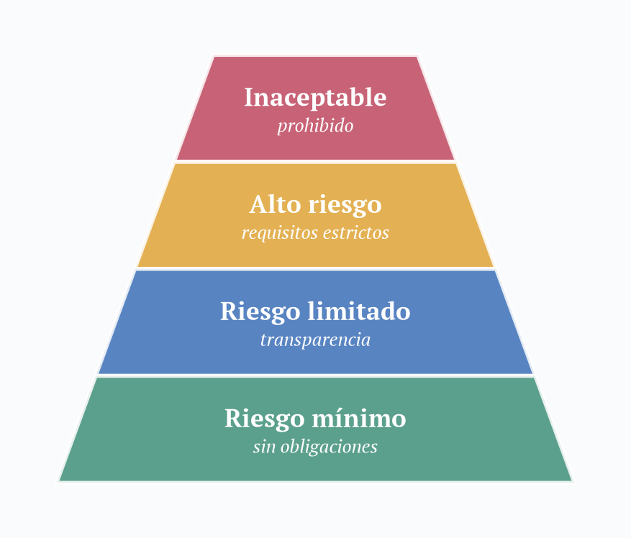
¿Deberíamos regular el uso de la IA?
Regulación de sistemas de IA, por nivel de riesgo:
◦ Unión Europea: AI Act (Reglamento 2024/1689), la pirámide de la derecha.
◦ Chile: proyecto de ley de IA en trámite (2024), con el mismo enfoque de riesgos; complementa la Política Nacional de IA.
Protección de datos personales, rige use o no IA el proyecto:
◦ Chile: Ley 21.719 (2024), análoga al GDPR europeo. Entra en vigencia el 1 de diciembre de 2026, este semestre.
▸ Dos marcos que se complementan: uno regula el sistema de IA según su riesgo; el otro, el tratamiento de los datos personales.
▸ Pirámide: niveles de riesgo del AI Act (Unión Europea).

Slide 28
Documentar lo que hacemos
▸ La propuesta: así como un alimento trae etiqueta nutricional, los datos y los modelos deben venir con su ficha.
Datasheets for Datasets (Gebru et al., 2021): la ficha del dataset.
◦ De dónde salen los datos, cómo y para qué se recolectaron, qué contienen y qué sesgos se conocen.
Model Cards (Mitchell et al., 2019): la ficha del modelo.
◦ Para qué sirve y para qué NO, y su desempeño desagregado por grupo: un buen promedio puede esconder errores graves en un subgrupo.
▸ El objetivo es transparencia: que quien use datos o modelos ajenos conozca sus límites antes de que fallen. Hoy es práctica estándar en la industria.
▸ Son las lecturas de los controles Q2 y Q3, y la ficha que escribirán para su proyecto final.

Slide 29
La IA es una herramienta
Lo que importa es cómo la usamos, quién la diseña y quién la supervisa

Slide 30
Créditos y referencias
▸ Charla base: Ricardo Baeza-Yates, 'IA Responsable', keynote 50 CLEI.
▸ Definiciones: Russell & Norvig (2021); Mitchell (1997); Donoho (2017); Cleveland (2001).
▸ Casos: Kleinberg et al. (2018); Bender et al. (2021); Buolamwini & Gebru (2018).
▸ Marco legal: Ley 21.719 (Chile, 2024) y AI Act (UE, 2024).
▸ El hilo ético continúa toda la asignatura.

